Slide 1




Теневая сторона
неформальной занятости.
«Риски и последствия для работника и работодателя»
Саянск, 2026

Slide 2

Неформальная занятость — это трудовая деятельность без официального оформления, трудового договора и уплаты налогов, основанная на устных договоренностях.
Она включает работу «в черную», серые зарплаты и нелегальную самозанятость. Работники лишаются социальных гарантий, оплачиваемых отпусков, больничных и пенсионных отчислений.
Неформальная занятость охватывает все формы оплачиваемой занятости - по найму и не по найму, которые формально не зарегистрированы и, следовательно, не учитываются статистикой предприятий и налоговыми органами, не подлежат регулированию и не защищены существующими правовыми или регулирующими структурами.

Slide 3

Чем рискует работник, выполняющий трудовую деятельность не оформляя трудовые отношения?
.

Slide 4
ПОСЛЕДСТВИЯ НЕЛЕГАЛЬНЫХ ТРУДОВЫХ ОТНОШЕНИЙ НЕФОРМАЛЬНОЙ ЗАНЯТОСТИ
Неофициальное трудоустройство нарушает законодательство (ст. 123 НК РФ)
Для работодателей | Для работников
Административные штраф на должностных лиц в размере от 10 000 до 20 000 рублей; на лиц, осуществляющих предпринимательскую деятельность без образования юридического лица, - от 5 000 до 10 000 рублей; на юридических лиц — от 50 000 до 100 000 рублей (статья 5.27. Кодекса РФ об административных правонарушениях) | Работники, получающие пособие по безработице, обязаны сообщать о трудоустройстве, иначе пособие придется вернуть
Административный штраф на должностных лиц — дисквалификацию на срок от 1 года до 3 лет; на лиц, осуществляющих предпринимательскую деятельность без образования юридического лица, - от 30 000 до 40 000 рублей; на юридических лиц — от 100 000 до 200 000 рублей (за совершение административных правонарушений лицом, ранее подвергнутым административному наказанию за аналогичное административное нарушение) | Риск потерять все полагающееся гарантии

Slide 5
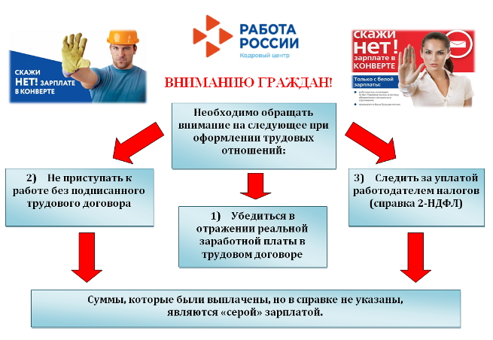
На что следует обратить внимание при оформлении трудовых отношений:

Slide 6
Куда следует обращаться гражданину по вопросам неформальной занятости:
Роструд (Государственная инспекция по труду), тел. +7 (3952) 20-54-21: Основной орган для защиты трудовых прав. Можно подать жалобу онлайн на Онлайнинспекция.рф, если работодатель не оформил договор.
Прокуратура: Для подачи заявления о нарушении трудовых прав и уклонении от уплаты налогов.
Федеральная налоговая служба (ФНС), тел: 8 800 222-22-22: Для сообщения о «серых» зарплатах и выплатах «в конверте».
Местная администрация / Филиалы ОГКУ КЦ Иркутской области, тел. 88002001991:
Суд: Для установления факта трудовых отношений и взыскания задолженности.
Что понадобится для обращения: Пропуски; переписки; выписки с банковского счета; документы о передаче товаров/денег; показания свидетелей; иные доказательства работы.

Slide 7
Будьте осторожны!
Спасибо за внимание!

